Slide 1
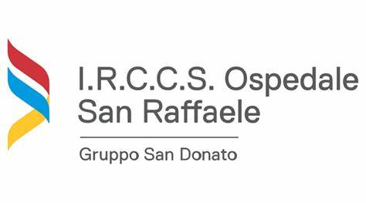
IL RUOLO DEL DERMATOCOSMETICO NELLA Dermatite seborroica e psoriasi del cuoio capelluto
Giovanni Paolino, MD, PhD
Ospedale San Raffaele, Milano

Slide 2
DERMATITE SEBORROICA

Slide 3
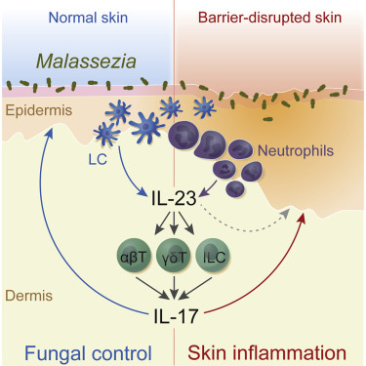
Etiopathogenesis
Colonizzazione di lieviti lipofilici
Malassezia sp.

Slide 4
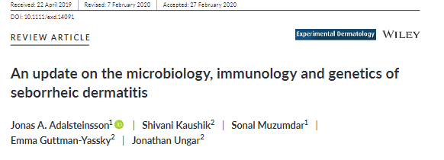
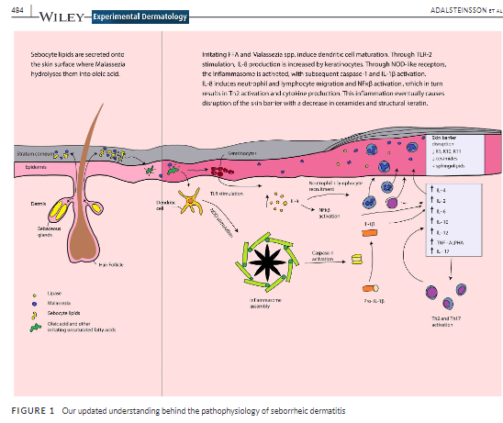
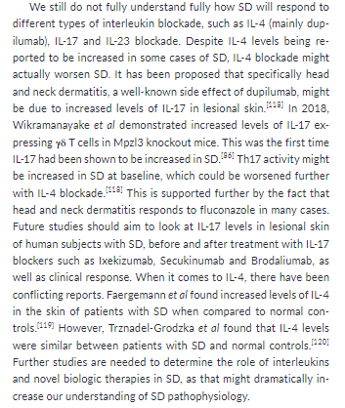
The role of IL-17 in SD

Slide 5
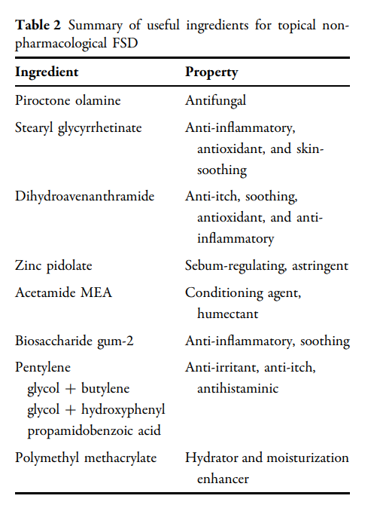
TOPICAL NON-PHARMACOLOGICAL
ANTI-FUNGAL
ANTI-INFLAMMATORY
SKIN-SOOTHING
SEBUM-REGULATING
ANTI-IRRITANT
ANTI-ITCH
Piquero-Casals J, Hexsel D, Mir-Bonafé JF, Rozas-Muñoz E. Topical Non-Pharmacological Treatment for Facial Seborrheic Dermatitis. Dermatol Ther (Heidelb). 2019;9(3):469-477

Slide 6
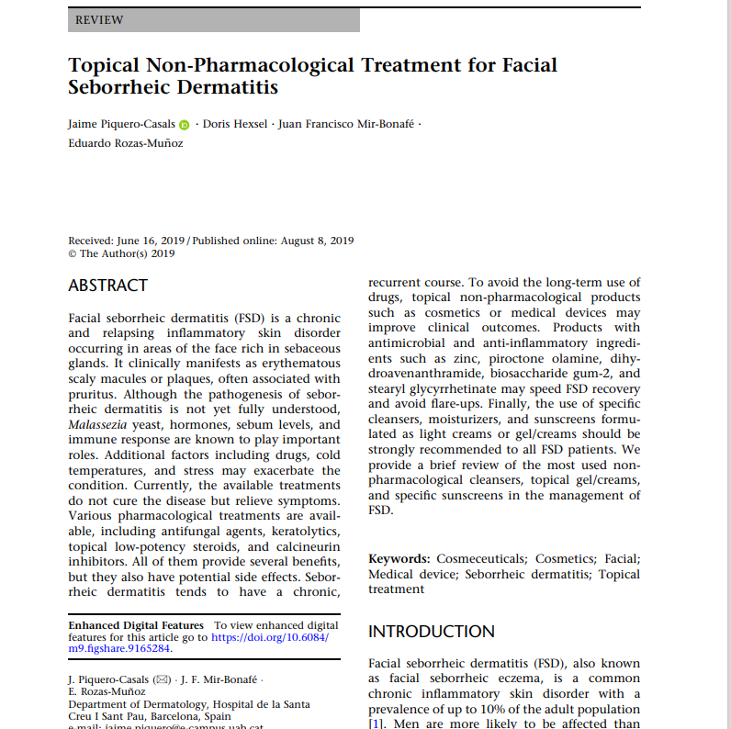

Slide 7
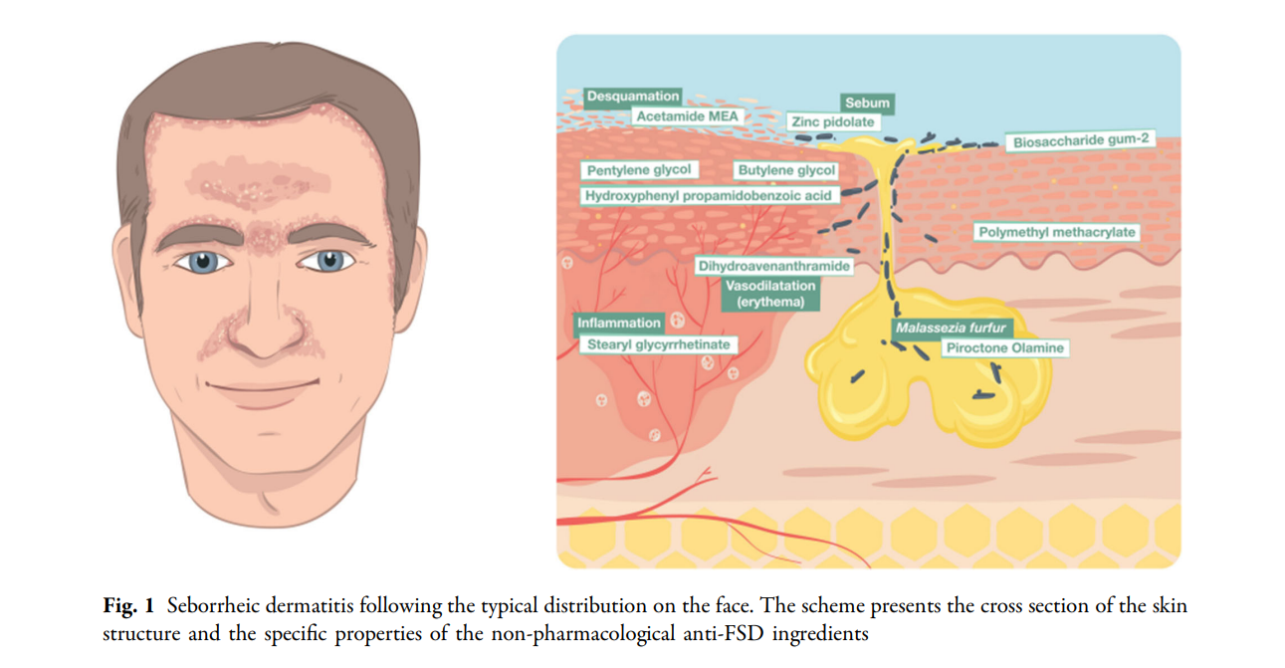

Slide 8
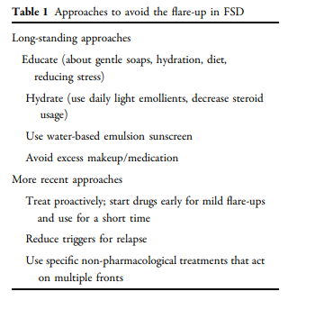
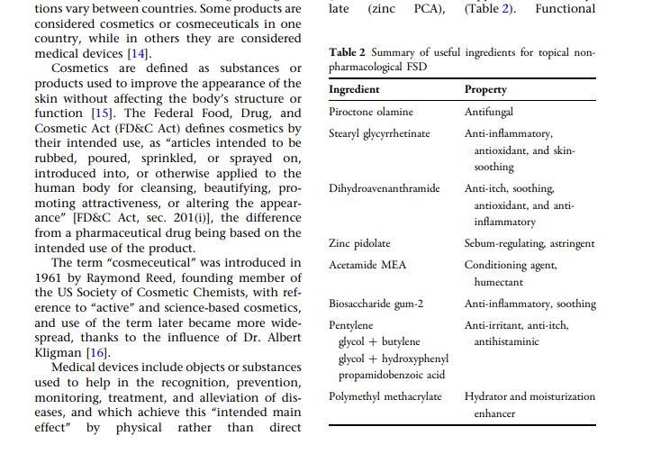

Slide 9
Ciclopirox olamine
Hydroxypyridone-derivative with broad anti-fungal spectrum
Approved for scalp adult SD as prescription 0.77% gel and 1% shampoo in 1997 and 2003
Fungal metal-dependent enzymes, with consequent alteration and damage to mitochondria and cell membranes
Anti-inflammatory properties related to the inhibition of prostaglandins and leukotrienes release and activity against Gram-positive and Gram-negative microorganisms

Slide 10
Ciclopirox olamine
Dose/formulation | Schedule | Comments
1-1.5% shampoo | 3 times a week for 4 weeks | No statistically significant difference in clinical response for higher vs lower concentrations.
0.77% gel | Twice daily for 4 weeks | No statistically significant difference in clinical response for higher vs lower concentrations.

Slide 11
Piroctone Olamine
So the thickening agent may not be added, or added in a less amount when piroctone olamine is added to the shampoo. This not only simplifies the production process but also raise the product stability.
Has wide range of antibacterial and antifungi action, it has been used in soap, cream to eliminate body offensive smell, or to replace preservative.
The relevant fungicidal activity against various dermatophytes, yeasts and molds seems to be due to the ability of the molecule to penetrate through the cell wall of yeasts, such as Malassezia sp., leading to the formation of ionic iron complexes.
This causes inhibition of energy metabolism in the mitochondria of fungi.

Slide 12
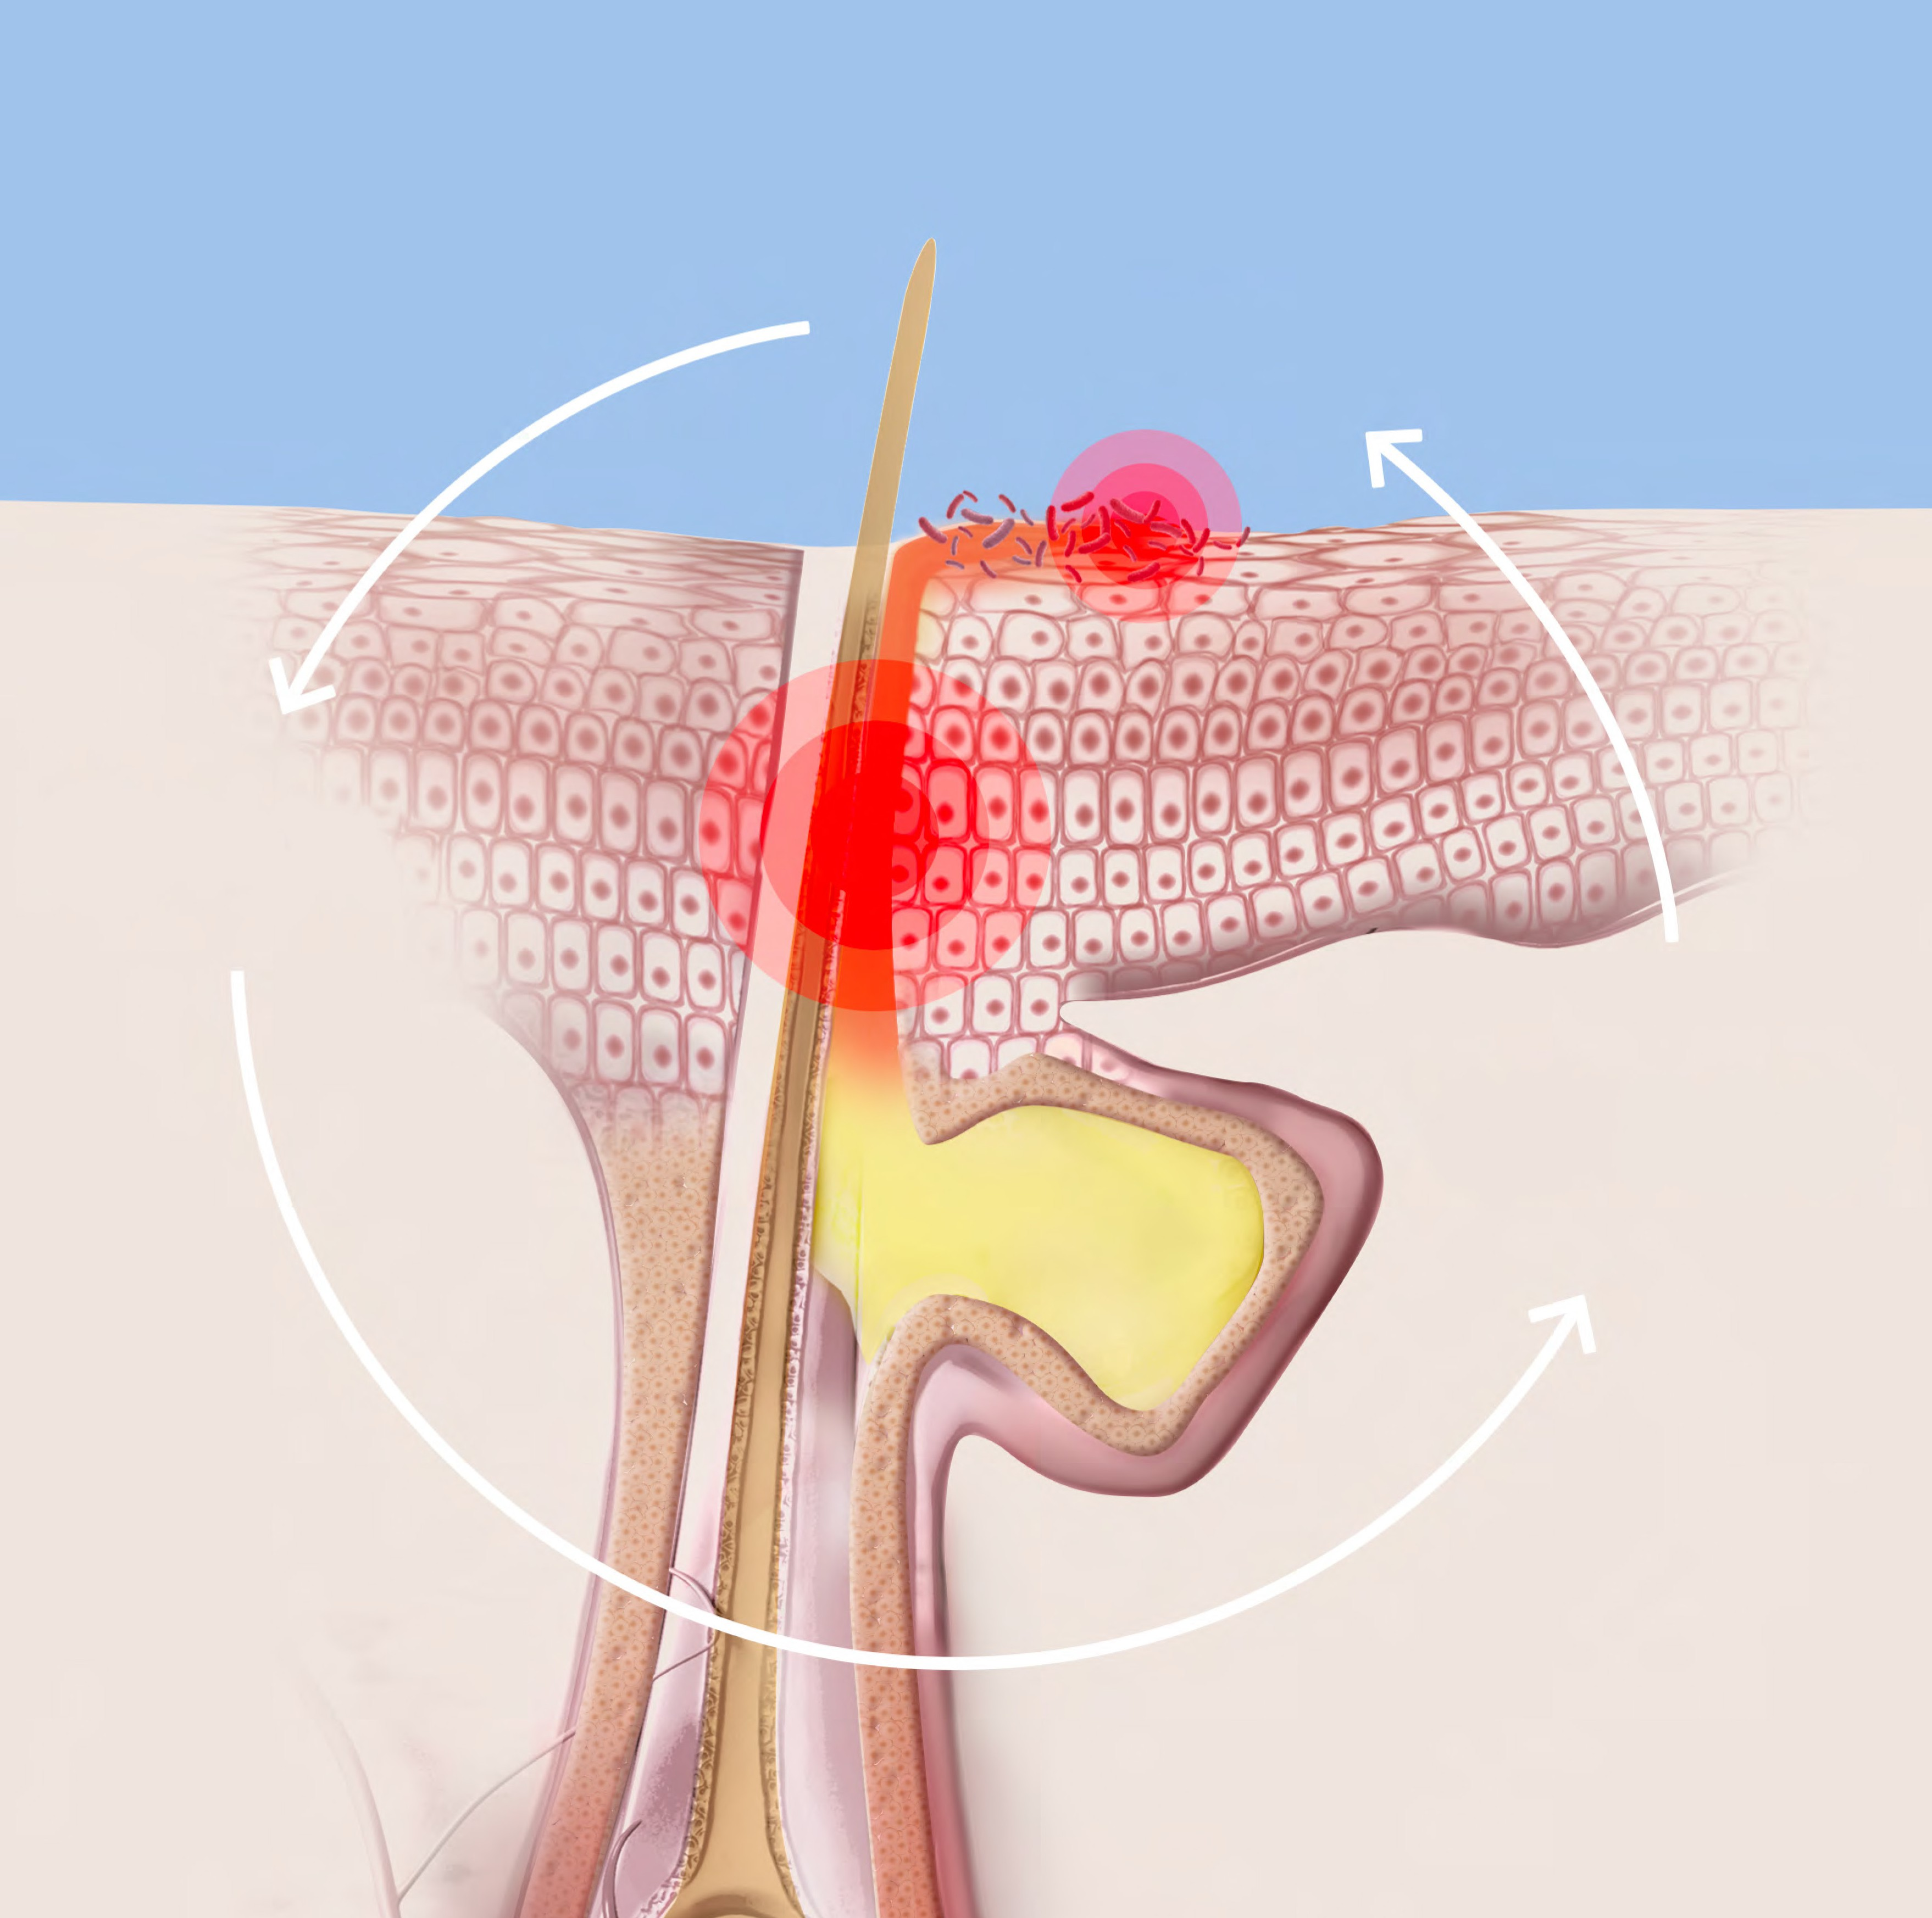

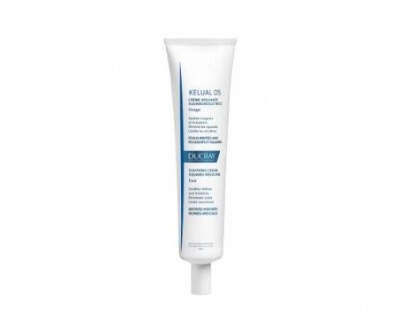
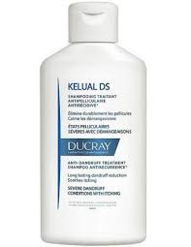
CICLOPIROXOLAMINA E PIROCTONE OLAMINA
Materiale destinato ai Sigg. Medici/Farmacisti, non distribuibile a terzi. Non Pubblicabile.
CICLOPIROX OLAMINA PIROCTONE OLAMINA
Una combinazione fungistatica e fungicida che permette di interrompere un circolo vizioso
Iperseborrea •
  Malassezia •
Infiammazione •
2. Malassezia
3. Infiammazione
1. Iperseborrea

Slide 13



CONFRONTO AZIONE FUNGISTATICA
ASSOCIAZIONE BREVETTATA
CICLOPIROX OLAMINA
PIROCTONE OLAMINA ^{2. Malassezia}
Una combinazione fungistatica e fungicida che permette di interrompere un circolo vizioso
3. Infiammazione
• Iperseborrea •
• Malassezia • 1. Iperseborrea
• Inÿammazione •
COMPLESSO CICLOPIROX OLAMINA + PIROCTONE OLAMINA RISPETTO A MOLECOLE DI RIFERIMENTO
5
4
3
2
1
MALASSEZIA GLOBOSA
Riduzione log
20
MALASSEZIA RESTRICTA
Tempo (minuti)
10
30
5
4
3
2
1
Riduzione log
20
CPO 1,5 %
30
Ketoconazolo 2 %
Tempo (minuti)
10
Associazione CPO 1,5/PO 03%
Studio in vitro, realizzato sulle specie di Malassezzia globosa e restricta, tempo di contatto 30 minuti.

Slide 14


2
1,8
1,6
7
Materiale destinato ai Sigg. Medici/Farmacisti, non distribuibile a terzi. Non Pubblicabile.
-36%
6
1,4
1,2
1
0,8
0,6
0,4
0,2
-74%
-74%
5
*
4
Posologia
*
*
3
2
1
G0
G15
G36
G57
FASE DI ATTACCO
PER 2 SETTIMANE
1 applicazione/giorno
FASE DI MANTENIMENTO
2 applicazioni/settimana
Forte efficacia anti-recidiva
su eritema, squame e sensazione di prurito
Eritema Squame Prurito intenso
* p<0,001 VS baseline
Studio clinico su 29 soggetti con dermatite seborroica da lieve a moderata del viso, adulti/adolescenti. Eritema: score clinico dell’investigator, scala da 0 a 4. Desquamazione: score clinico dell’investigator, scala da 0 a 4. Sensazione di prurito intenso: >5 (scala da 0 a 10, valutazione del soggetto).

Slide 15
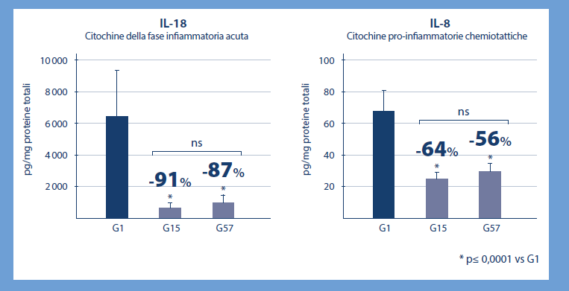
INFIAMMAZIONE
Dosaggio quantitativo mediante PCR a partire da campioni prelevati a livello della fronte di 53 soggetti inclusi nello studio di efficacia.

Slide 16
Propilene glycole
An aliphatic organic compound used for dermatological topical products due to its keratolytic and humectant properties, along with its antimicrobial action
It can be a significant cutaneous irritant (and allergen) in a small percentage of patients, particularly when applied to inflamed, fissured, or ulcerated skin
Sometimes associated with Ketoconazole

Slide 17
Propilene glycole
Dose/formulation | Schedule | Comments
15% solution | Once daily for 3 weeks | Significant reduction of P. orbiculare count by microbiological evaluation

Slide 18
Other association and therapies
Agent | Schedule | Comments
2.5 % selenium sulfide shampoo | Once daily for 3 weeks | No significant evidence
1% bifonazole shampoo/lotion | 3 times/week for 6 weeks or in combination with 40% urea in case of severe dandruff | -
1% naftifine hydrochloride gel | twice weekly for 4 weeks | -
0.5% piroctone olamine + 0.45% climbazole shampoo | 3 times a week for 4 weeks | -
0.1% lipohydroxy acid + 1.3% salicylic acid | Every 2 days for 4 weeks | -
Urea + lipohydroxy acid + propylene glycol scalp solution | Once daily for 4 weeks) | -

Slide 19
PSORIASI

Slide 20
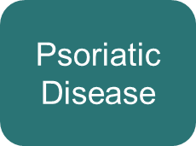


Skin inflammation stimuli may lead to the development of the disease
Psoriasis preceeds PsA in 90% of cases and with an average of 7 years of onset before PsA diagnosis.
PsA
Skin Inflammation
CV Risk

Slide 21
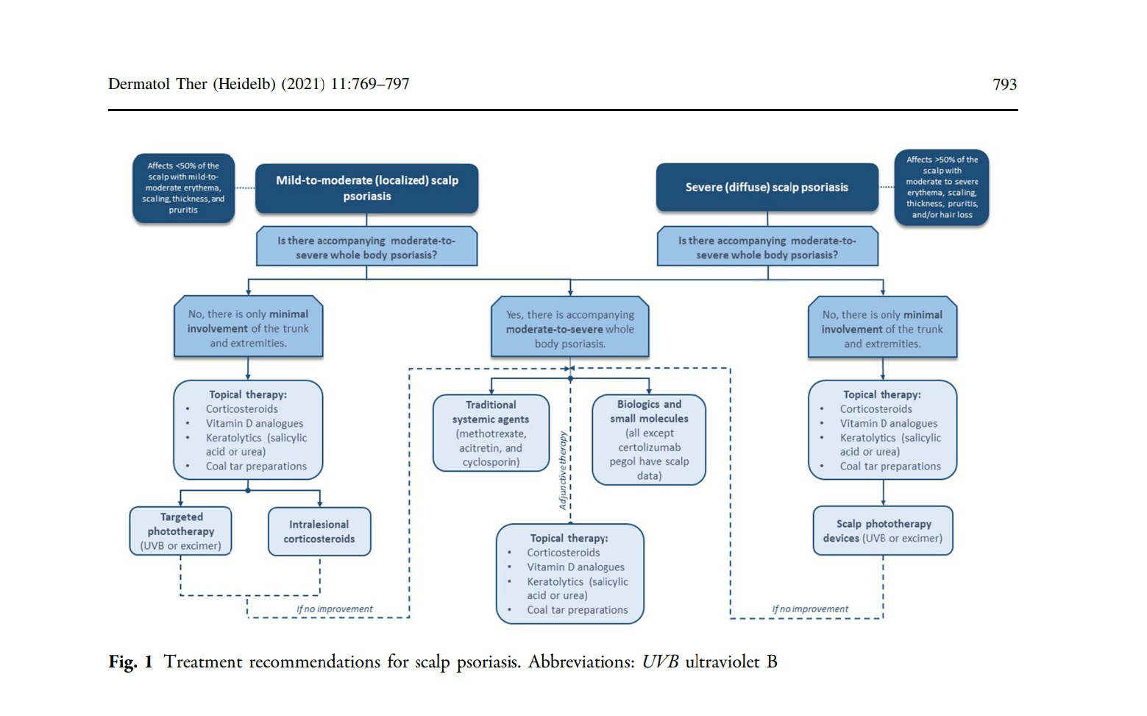

Slide 22
Keratolytic agents
Agent | Dose/formulation | Schedule
6% salicylic acid in an ammonium lactate foam vehicle. | Once daily | Continue to 8 weeks
3% salicylic acid+ bethametasone 0.05% | Once daily for 4 weeks | Continue to 8-16 weeks

Slide 23
Shampoo medicati
Shampoo a base di Zinco Piritione, Ketoconazolo, Ciclopiroxolamnina, Piroctone Olamina
Azione antifungina e antibatterica per ridurre la colonizzazione microbica, spesso associata alla psoriasi.

Slide 24
La Combinazione migliora sempre il quadro clinico

Slide 25
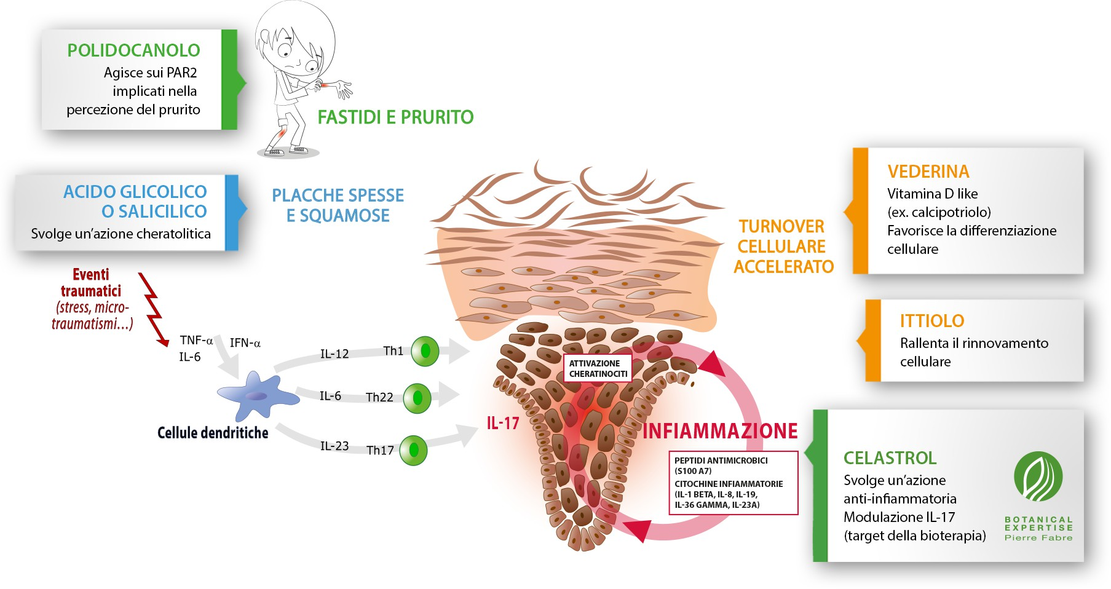
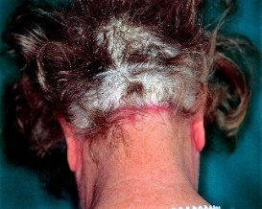
ATTIVI CHE AGISCONO A TUTTI I LIVELLI
Documento riservato ai Sigg. Medici - Non divulgabile e non pubblicabile
Studi clinici

Slide 26
Celastrol, insieme al glicole pentilene, aiuta a calmare il prurito e a mantenere il cuoio capelluto idratato, prevenendo secchezza e irritazione.
Il Polidocanolo anche aiuta ad evere un effetto lenitivo ed antipruriginoso.

Slide 27
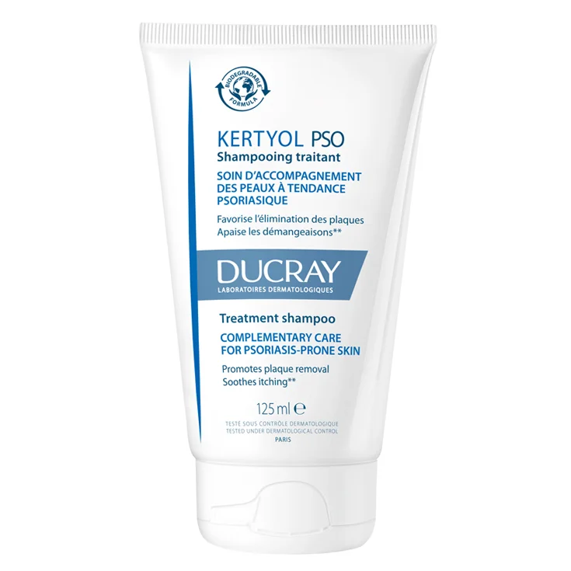
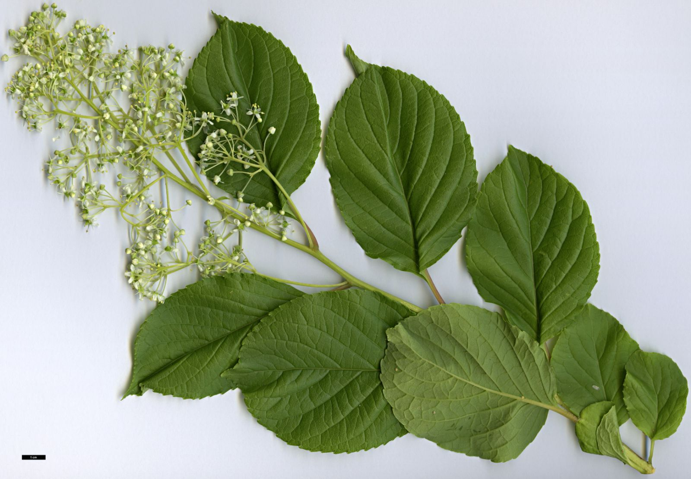
Celastrol sostanza bioattiva presente nei rivestimenti superficiali delle radici di Tripterygium wilfordii, una pianta del Sud Est asiatico agisce sopprimendo in modo dose-dipendente la liberazione delle interleukine (IL)-17, IL-22, TNF-α e INF-γ da parte dei linfociti attivi (CD4+ stimolati) in modelli 2D e 3D di cute psoriasica.
Inibisce anche la via NK-kB riducendo in questo modo l’infiammazione
Matos TR et al. Clinically resolved psoriatic lesions contain psoriasis-specific IL-17-producing αβ T cell clones. J Clin Invest. 2017;127(11):4031-41.

Slide 28
Il Polidocanolo anche aiuta ad evere un effetto lenitivo ed antipruriginoso.

Slide 29
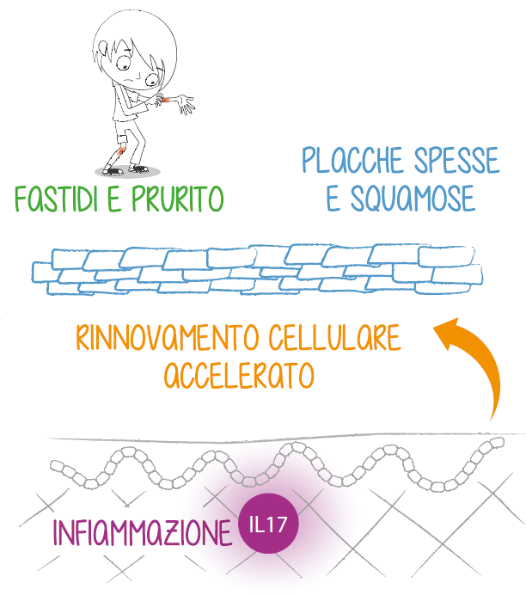
ACIDO SALICILICO
e GLICOLICO
Riducono lo spessore delle placche
POLIDOCANOLO
Lenisce la sensazione di prurito
Notes:
si somma inoltre l'azione di due cheratolitici l'acido salicilico e l'acido glicolico che riducono lo spessore delle placche.
Infine il polidocanolo: la sua azione calmante lenisce la sensazione di prurito e fastidio che spesso accompagna la cute con psoriasi. Il polidocanolo è contenuto nei prodotti senza risciacquo ovvero nel Concentré e nel Balsamo idratante.

Slide 30
Take home messages
SD and Pso a chronic cutaneous disease
Avoid possible trigger factors
Pharmacological and Non Pharmacological treatments as the best approaches for the long term

